Slide 1
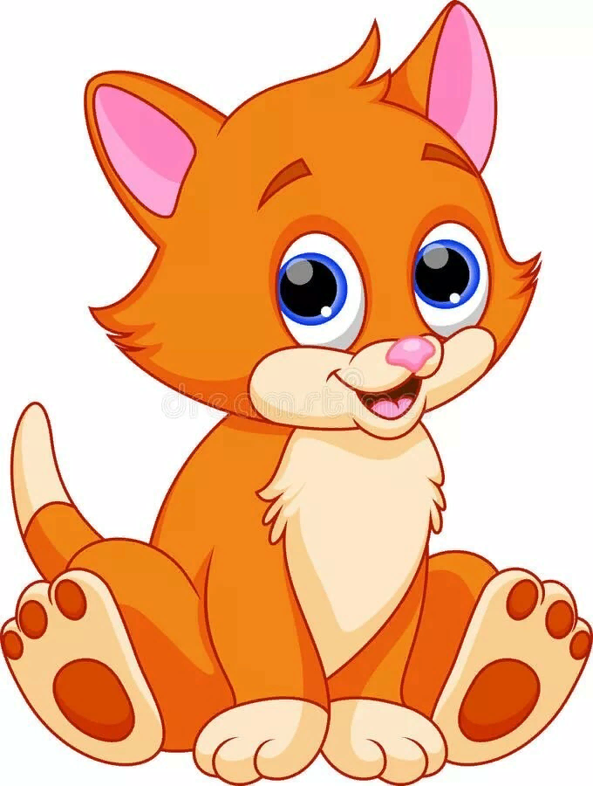
Интерактивные игры для дошкольников «Сделано с душой»
Интерактивная игра
«Кот. Установи последовательность»
Шкелтиньш О.Р.

Slide 2
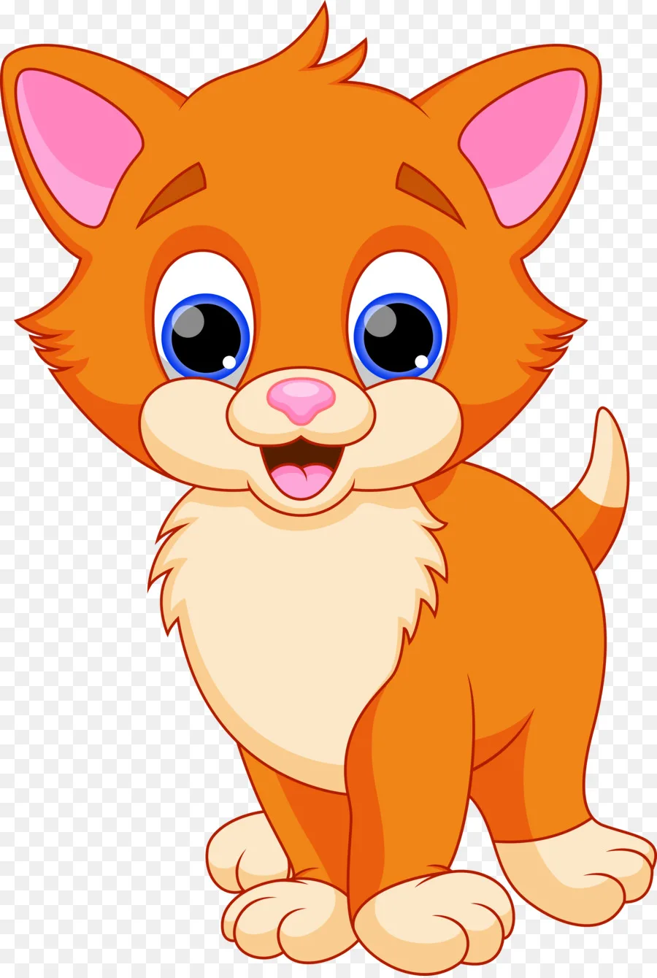
Привет, мой юный друг! Помоги мне узнать, кто выпил мое молоко.

Slide 3
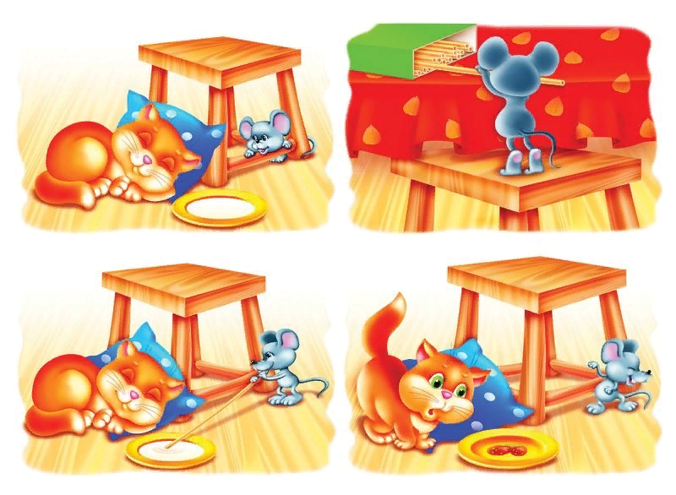

Slide 8
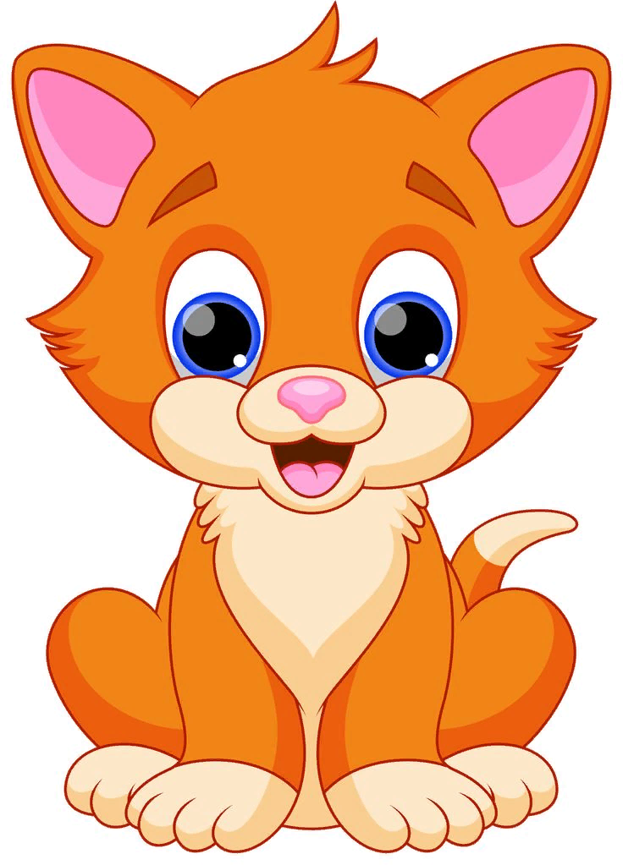
Спасибо, мой юный друг!
Теперь я знаю кто выпил мое молоко!

